Slide 1
Анодные процессы в промышленности
Галеева А.К.

Slide 2
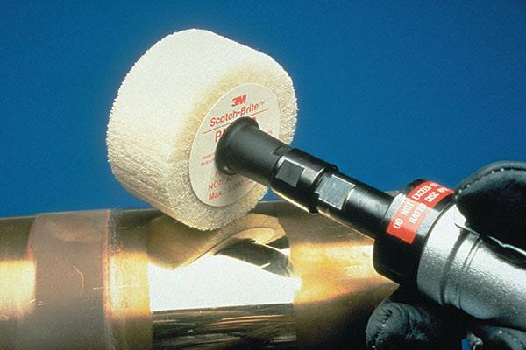
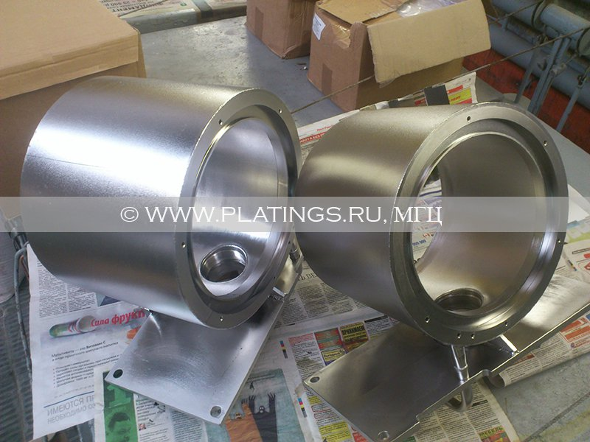
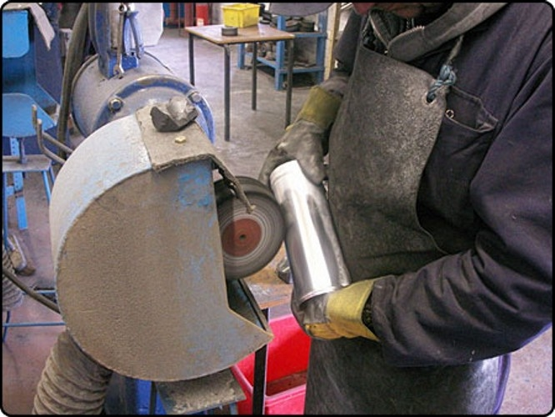
Методы обработки поверхности
Механическая
Химическая
Электрохимическая

Slide 3
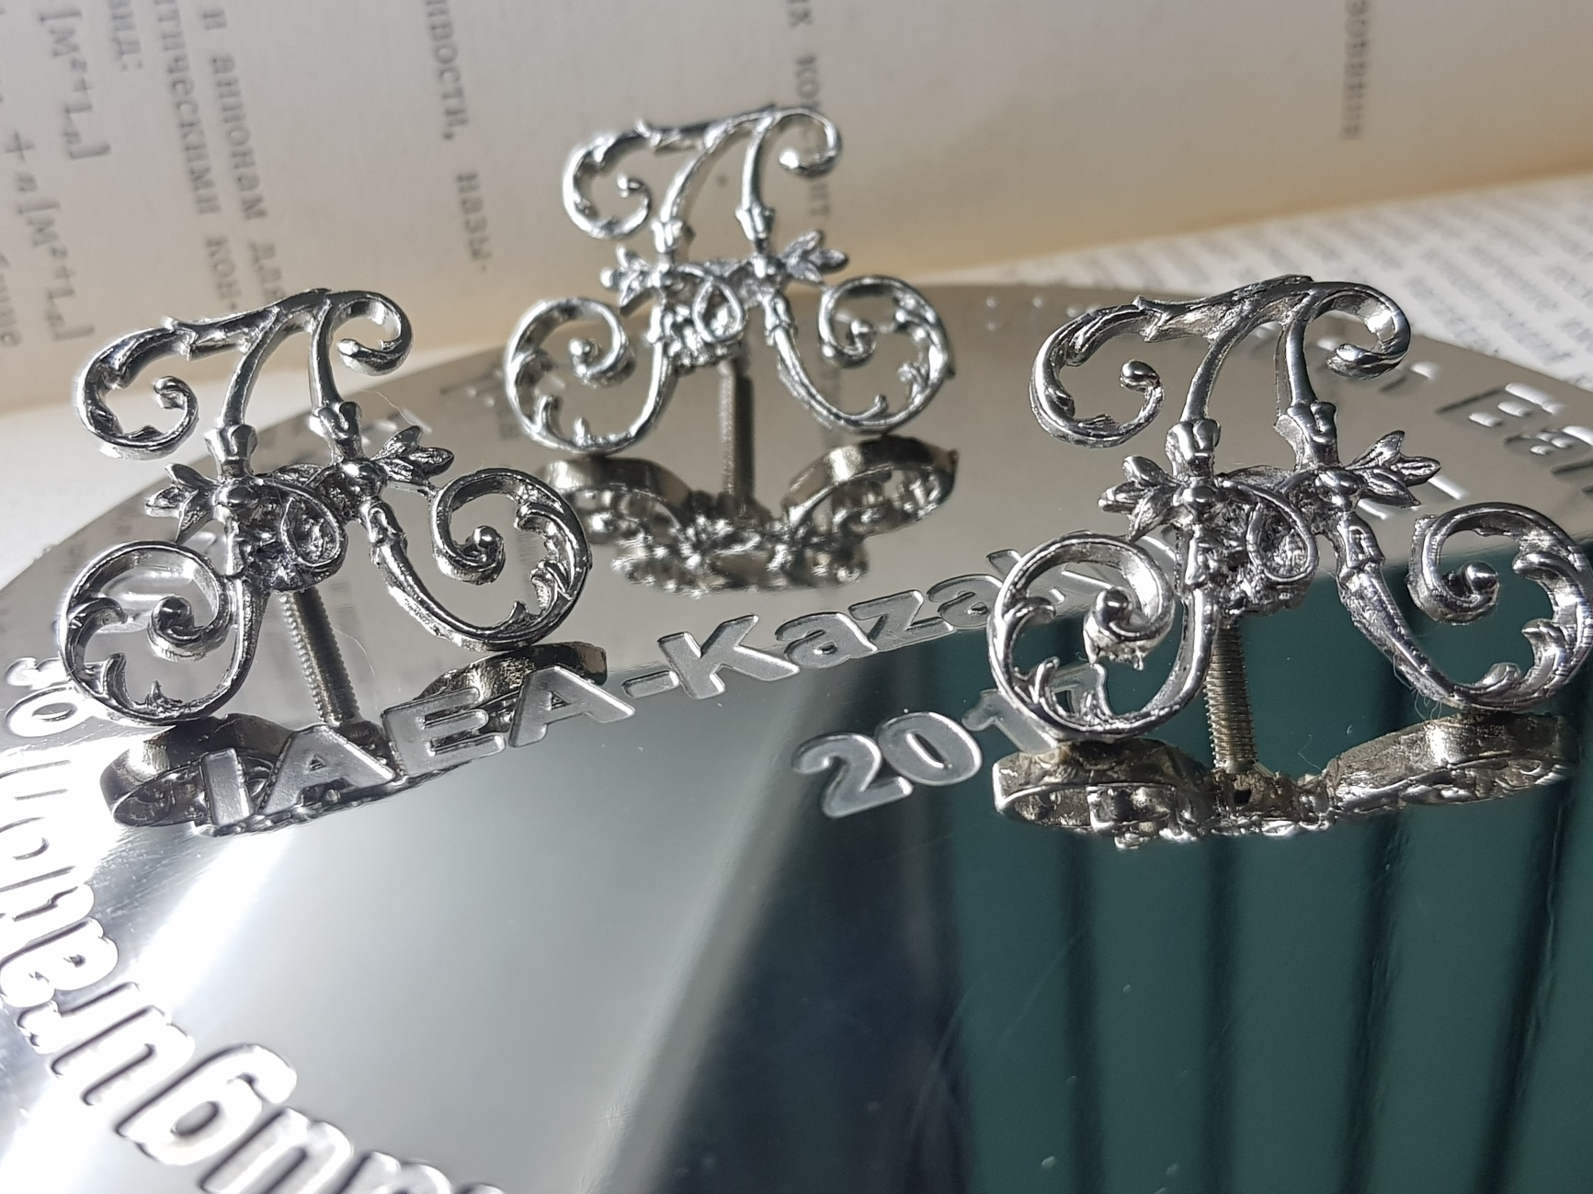
Электрохимическое полирование

Slide 4
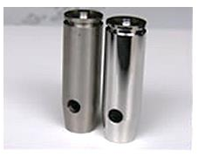
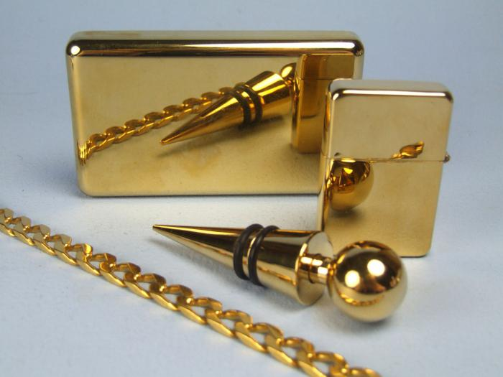
ПРИМЕНЕНИЕ – при декоративной отделке изделия из алюминия, меди и ее сплавов, из нержавеющей и углеродистой стали, а также при отделке серебряных и золотых покрытий в ювелирной промышленности.
СУТЬ МЕТОДА – в анодной обработке под током в электролите определенного состава при заданном режиме электролиза.

Slide 5
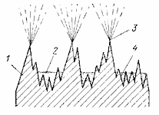
Теории процесса
вязкой пленки
диффузионная
Блестящая поверхность - в результате
образования на шероховатой поверхности анода вязкой полупроводящей пленки, состоящей из продуктов анодного растворения. Толщина этой пленки, меньшая на выступах и большая во впадинах. Выступающие участки растворяются более интенсивно, так как плотность тока на них более высокая вследствие меньшего сопротивления пленки прохождению тока.
Растворение металла протекает более интенсивно на выступающих участках потому, что от них продукты анодного растворения диффундируют в глубь электролита с большей скоростью.

Slide 6
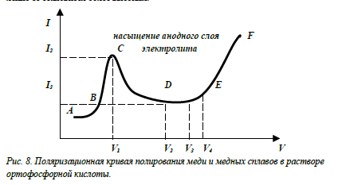
Образование
полированной
поверхности

Slide 7
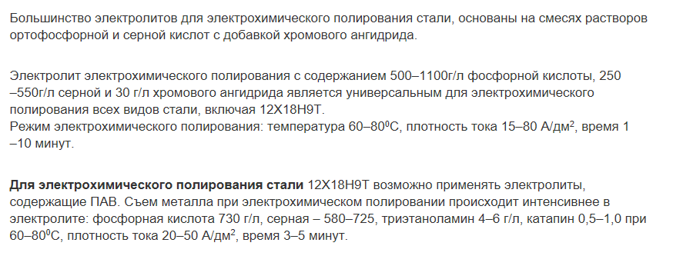

Slide 8
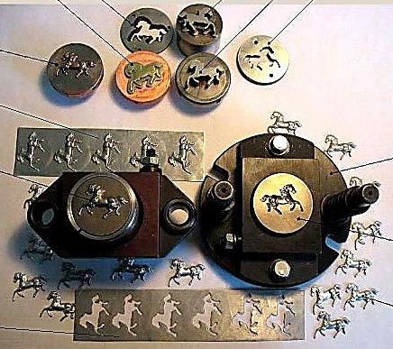
Электрохимическая размерная обработка материалов

Slide 10
Виды электрохимической обработки
Электрохимическое объемное копирование — Электрохимическая обработка, при которой форма электрода-инструмента отображается в заготовке
Электрохимическое прошивание — Электрохимическая обработка, при которой электрод-инструмент, углубляясь в заготовку, образует отверстие постоянного сечения
Струйное электрохимическое прошивание — Электрохимическое прошивание с использованием сформированной струи электролита
Электрохимическое калибрование — Электрохимическая обработка поверхности с целью повышения её точности
Электрохимическое точение — Электрохимическая обработка, при вращении заготовки и поступательном перемещении электрода-инструмента
Электрохимическая резка — Электрохимическая обработка, при которой заготовка разделывается на части
Электрохимическое удаление заусенцев( ЭХУЗ, Electrochemical debuting) — Электрохимическая обработка, при которой удаляются заусенцы заготовки
Электрохимическое маркирование
Многоэлектродная электрохимическая обработка — Электрохимическая обработка осуществляемая электродами, подключенными к общему источнику питания электрическим током и находящимися во время обработки под одним потенциалом
Непрерывная электрохимическая обработка — Электрохимическая обработка при непрерывной подаче напряжения на электроды
Импульсная электрохимическая обработка — Электрохимическая обработка при периодической подаче напряжения на электроды
Циклическая электрохимическая обработка — Электрохимическая обработка, при которой один из электродов перемещается в соответствии с заданной циклограммой,
а также другие смешанные виды электрофизикохимической обработки (ЭФХМО) включающие ЭХО:
анодно-механическая обработка;
электрохимическая абразивная обработка;
электрохимическое шлифование;
электрохимическая доводка (ЭХД);
электрохимическое абразивное полирование;
электроэрозионнохимическая обработка (ЭЭХО);
электрохимическая ультразвуковая обработка и др.

Slide 11
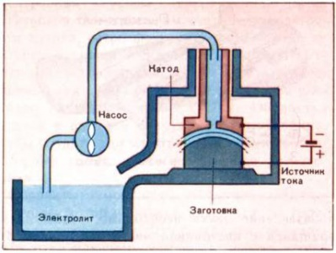
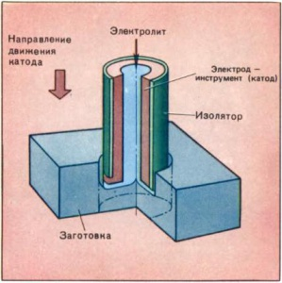
Электрохимическая размерная обработка (ЭХРО) — способ обработки электропроводящих материалов, заключающаяся в изменении формы, размеров и (или) шероховатости поверхности заготовки вследствие анодного растворения её материала в электролите под действием электрического тока.
1911 г. - развитие процесса электрохимического полирования, Е. И. Шпитальский

Slide 12
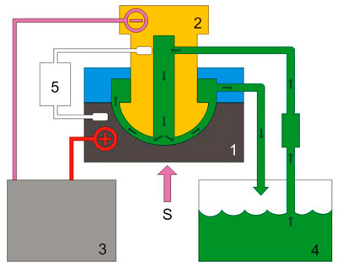
Расстояние между электродами - 50–500 мкм
Скорость растворения - 0,5–2 мм/мин, а в некоторых случаях до 5–6 мм/мин
Обрабатываемая деталь - анод (+) и в процессе обработки перемещается с рабочей подачей (S).
Электрод-инструмент - катодом (-), в процессе обработки колеблется с частотой (F) и амплитудой (А).
Электролит — водный раствор солей (NaCl, NaNO3 и др.).

Slide 13
Электрод-инструмент (КАТОД)
Любой токопроводящий материал - в основном медь, латунь, бронза как наиболее легко обрабатываемые традиционным механическим и др. методами.
Нет износа
Можно изготовить любую партию рабочего инструмента или готовых деталей без ограничений по количеству.
В качестве электрода-инструмента может быть использован специально спроектированный и изготовленный традиционным методом, такими как:
механическая обработка в т.ч. на фрезерно-гравировальных станках с УЧПУ;
изготовление гравером, слесарем,
методом фотохимии, стерео литографии и последующей металлизации поверхности методом гальванопластики, использованием образцов деталей из металла,
использованием образцов деталей из неметаллических материалов с нанесенным токопроводящим слоем гальванопластики.
готовое изделие, изготовленное из токопроводящего материала (в основном медь, латунь, бронза, сталь).
готовое изделие, купленное или принесенное заказчиком из любого токопроводящего материала.

Slide 14
Обрабатываемые материалы (АНОД)
Все марки инструментальных сталей, нержавеющие, легированные, конструкционные, коррозионно-стойкие, высокоуглеродистые, хромистые, хромоникелевые, быстрорежущие, в том числе и термо-обработанные.
Магниты и их сплавы, наноструктурированные стали и сплавы, медь, бронза, латунь, никель, серебро, золото, платина и их сплавы.
На электрохимических станках возможна обработка титана, сплавов титана, твердых сплавов, металлокерамики, алюминия и его сплавов.
Электролит
Специально подбирается для данных материалов.
Пример: 12% водный раствор натрия азотнокислого технического NaNO₃

Slide 16
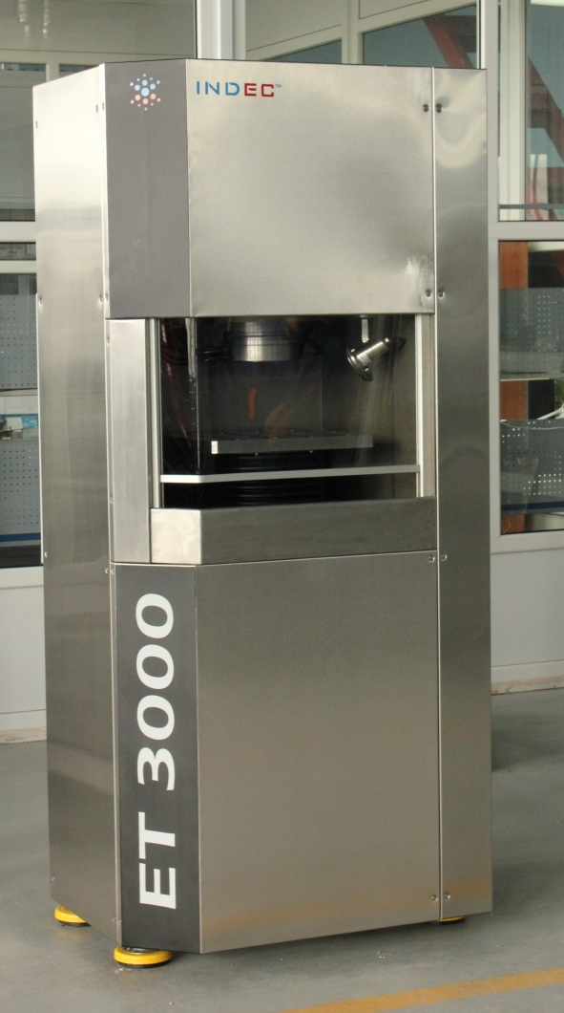
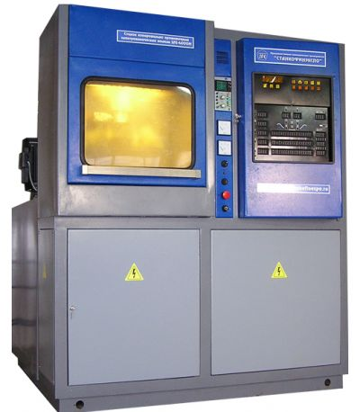

Slide 17
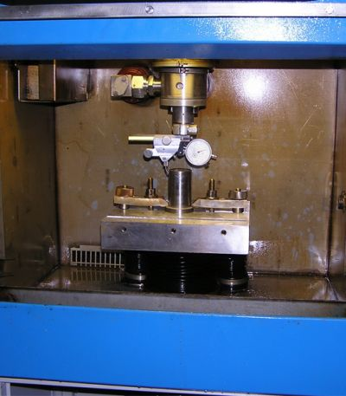
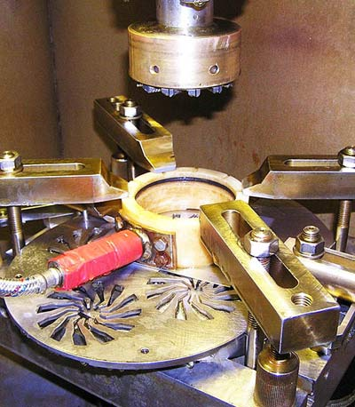

Slide 18
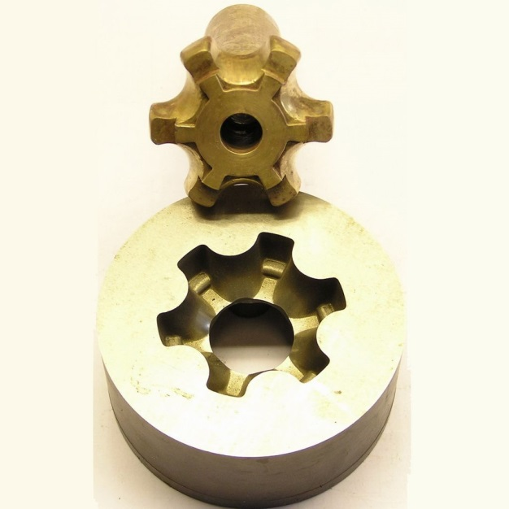
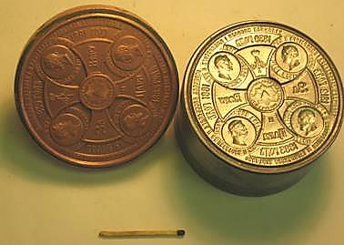
ОБЛАСТЬ ПРИМЕНИЯ ЭЛЕКТРОХИМИЧЕСКОЙ ОБРАБОТКИ
инструментальное производство в различных отраслях промышленности для изготовления формообразующей оснастки;
изготовление формообразующих элементов штампов, пресс-форм, литейных форм используемых при производстве ювелирных изделий, фурнитуры, бижутерии, медалей;
изготовление деталей точных механизмов и приборов из высокопрочных сталей и сплавов деталей, малогабаритных деталей, требующих высокой точности и качества обработанной поверхности;
производство слесарно-монтажного и медицинского инструмента.

